Slide 1
基于序列化注意力机制的问答检索方法研究
答辩人: 杨坚鑫 指导老师: 荣文戈

Slide 2
课题背景
在信息爆炸的互联网中，用户如何更加便捷地获取满足需要的信息，成为一直以来的难题。网页搜索引擎为例，通过匹配问题和答案之间的关键字，给用户返回结果。
这类问题称为答案挑选（answer selection），即对于用户给定的问题，从答案集合中找出最佳结果。随着百度、知乎等大型问答社区流行和广泛使用，如何更好地提升用户体验，匹配用户需求，返回最佳结果，也成为了一个有现实意义的研究课题。

Slide 3
研究现状
传统模型
Method | Model | Author | Description
词语共现 | Okapi | Stephen 1994 | 考虑问题和答案之间同时出现的词语或片段
语言模型 | Language model (LM) | Ponte 1998 | 使用语言模型和翻译模型来解决问答对共现词语少的问题
翻译模型 | Translation based language model (TRLM) | Xue 2008
句法分析 | Tree Edit model | Heilman 2010 | 利用成分句法分析和依赖句法分析提取句子结构
语义资源 | LCLR | Yih et al. 2013 | 利用WordNet中丰富的词语资源信息

Slide 4
研究现状
网络模型对QA文本进行向量化表示
计算QA对之间的匹配程度
深度学习基础模型
Method | Model | Author | Description
单层网络的 文本语义表示 | ARC-I | Hu 2014 | 分别利用两个网络模型，对问题和答案进行向量表示， 然后通过多层感知机计算两者的相似度。
 | CNN | Severyn 2015
 | CNN-Cnt | Yang 2015
 | LSTM | Wang 2015

Slide 5
研究现状
QA交互层的改进
Method | Model | Author | Description
对问题和答案进行向量表示，通过负责的交互层计算两者的相似度。 | CNTN | Qiu 2015 | 采用张量层的大量参数来学习相似度
 | MV-LSTM | Wan 2016 | LSTM中每个时刻的QA表示计算相似度
 | WEC-CNN | Shen 2017 | 计算QA每个单词之间的相似度，构成相似度矩阵.
 | HD-LSTM | Tay 2017 | 采用全息层的循环相关计算来学习QA相似度.

Slide 6
研究现状
QA语义表示层的改进
Method | Model | Author | Description
QA对建模 | ARC-II | Hu 2014 | 将问题和答案按照位置组合，输入到一个多层CNN中。
多粒度 | MultiGranCNN | Wan 2016 | 多层CNN网络，对QA的单词、短语、句子、文本等多种粒度进行表示

Slide 7
研究现状
QA语义表示层的改进
Method | Model | Author | Description
门控单元机制 Gate | IARNN-gate | Wang 2016 | 用Gate控制GRU隐藏状态的生成过程。
注意力机制Attention | ABCNN | Yin 2015 | 将QA之间的attention分数作为一个特征图。
 | aNMM | Yang 2016 | 基于注意力机制的CNN或者LSTM，用soft-attention来计算QA之间每个单词所占权重。
 | AP-BiLSTM | Santos 2016
 | Two-Step | Zhang 2018 | 每生成一个单词，都计算一次attention

Slide 8
改进思路
目前主要的两种改进模型的思路:
丰富QA对之间的交互层计算。
学习蕴含更多语义信息的QA向量表示。
Notes:
在CQA中，问答的文本长度往往较长：
虽然attention模型在learn representation时有了interaction，但是只是单方向的，或者单层的，依靠back-propragation来学习调整。
Word similarity/attention是QA之间的每一个单词对，但有些词并无意义,和Q无关，拼写错误，错写等，造成冗余信息和噪声。

Slide 9
改进思路
社区问答系统QA的特征:
问题和答案句子长度较长，分句数量较多。
句子中存在大量冗余和重复信息。
答案内容良莠不齐，存在非正式语言、表情符号、拼写错误等无意义噪声。
Notes:
在CQA中，问答的文本长度往往较长：
虽然attention模型在learn representation时有了interaction，但是只是单方向的，或者单层的，依靠back-propragation来学习调整。
Word similarity/attention是QA之间的每一个单词对，但有些词并无意义,和Q无关，拼写错误，错写等，造成冗余信息和噪声。

Slide 10
改进思路
问题标题 | 照镜子为什么是左右颠倒，而不是上下颠倒？
问题内容 | 左右颠倒是指，站在镜子面前，你抬左手，镜中是右手，你抬右手，镜中则是左手。但问题来了，为什么不是上下颠倒，你的头不是对应镜中的脚，你的脚不是对应镜中的头？
答案1 | 因为镜子反转了前后。而左右是相对于前和上来定义的。上和下不受到镜子的影响。所以看起来你的右手，是镜子里的人左手，但其实那还是在镜子外的你的右边。如果镜子里不是人，是书，上下会本能地根据文字的方向来定义，而左右是相对于根据书页的法线前和上来定义的，所以会左右互换，看到的文字也是反的。学校学过坐标系分右手系和左手系。右手系坐标系统的前后反转，上下不变，就成了左手系。这是一个通过旋转完成不了的转换。如果你在左手上做个标记，转身度，有标记的还是你的左手，但照镜子你会发现镜中人的右手还是在你的左边有这个标志。
答案2 | 这是一个伪命题，一个人照镜子的时候，既不是上下颠倒，也不是左右颠倒，而是前后颠倒。用坐标轴描述，就是在垂直于镜面的坐标轴上发生镜面对称，而平行于镜面的坐标轴上保持不变。从对称性角度，面对镜子，无论是上下还是左右，都是平行于镜面的方向，具有等价性，实际上过镜面外一点，可以作无数条直线平行于镜面，这些直线所在的方向都与你说的上下左右方向等价，不可能说镜面成像是沿着某条直线的方向对称。而过这一点垂直于镜面的直线只有一条，即使搞不清楚，从对称性的角度，也应该意识到镜面成像的本质在这个具有唯一性特点的方向上。
Notes:
在CQA中，问答的文本长度往往较长：
虽然attention模型在learn representation时有了interaction，但是只是单方向的，或者单层的，依靠back-propragation来学习调整。
Word similarity/attention是QA之间的每一个单词对，但有些词并无意义,和Q无关，拼写错误，错写等，造成冗余信息和噪声。

Slide 11
改进思路
目前主流注意力机制方法中存在两个局限性：
使用Q-to-A的Attention或者A-to-Q的Attention。
采用word-to-word的方式进行计算，即问题和答案之间每个单词均参与计算。
Notes:
在CQA中，问答的文本长度往往较长：
虽然attention模型在learn representation时有了interaction，但是只是单方向的，或者单层的，依靠back-propragation来学习调整。
Word similarity/attention是QA之间的每一个单词对，但有些词并无意义,和Q无关，拼写错误，错写等，造成冗余信息和噪声。

Slide 12
改进思路
为了解决这两个问题，我们提出：
序列化的注意力机制（Sequential Attention Model），即Q-to-A的Attention和A-to-Q的Attention组合，并且按次序线性堆叠，重复多次。
不再使用word-to-word匹配方式，而是借助attention对句子关键部分进行筛选。
Notes:
在CQA中，问答的文本长度往往较长：
虽然attention模型在learn representation时有了interaction，但是只是单方向的，或者单层的，依靠back-propragation来学习调整。
Word similarity/attention是QA之间的每一个单词对，但有些词并无意义,和Q无关，拼写错误，错写等，造成冗余信息和噪声。

Slide 13
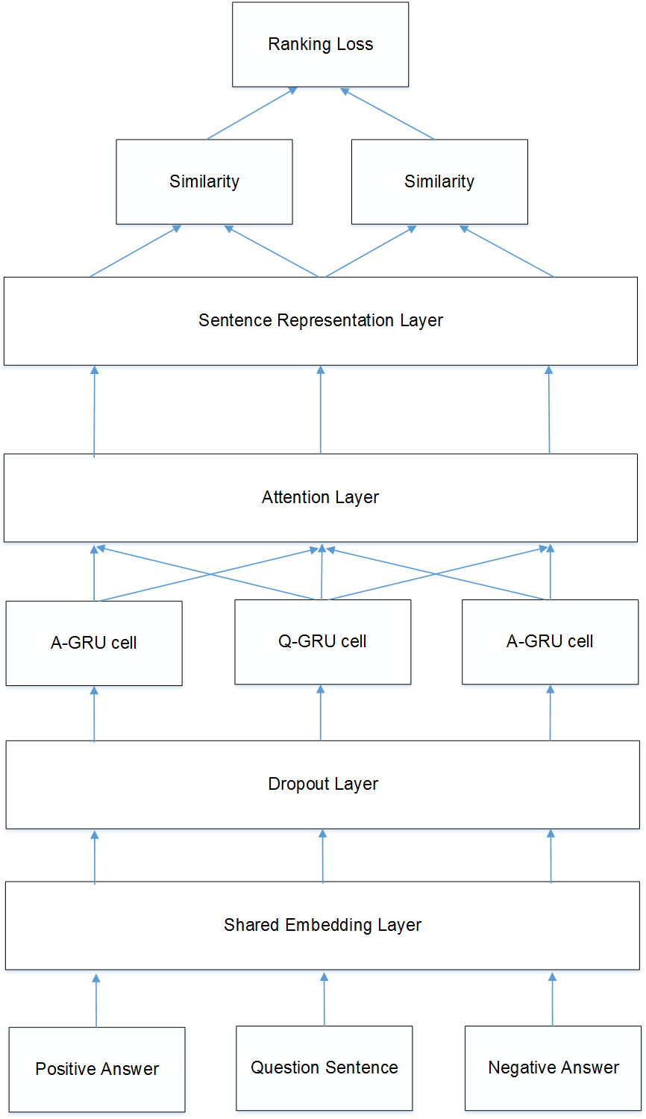
方法描述

Slide 14
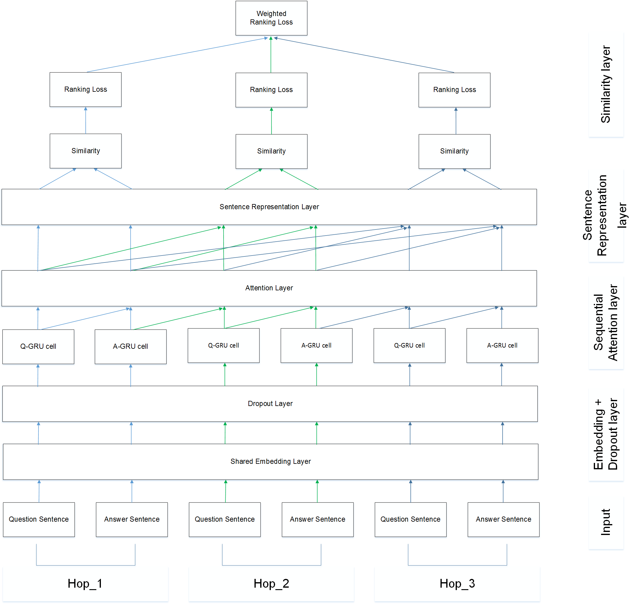
方法描述
参数共享

Slide 15
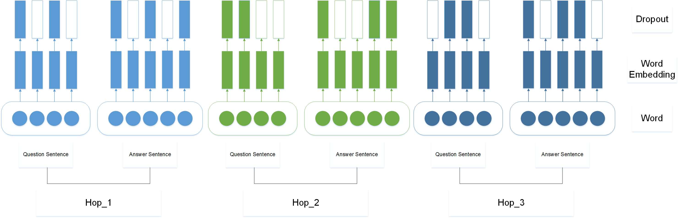
方法描述
词向量 + Dropout层:
词向量通过一个look-up表将每个单词映射到低维空间。
Dropout层随机将一部分神经元设置为沉默状态。

Slide 16
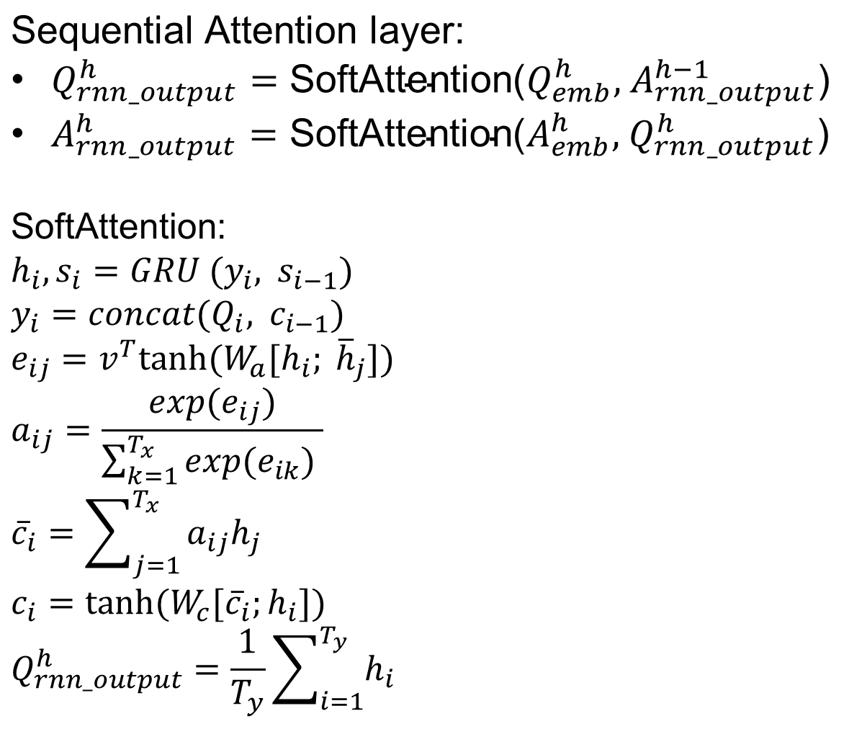
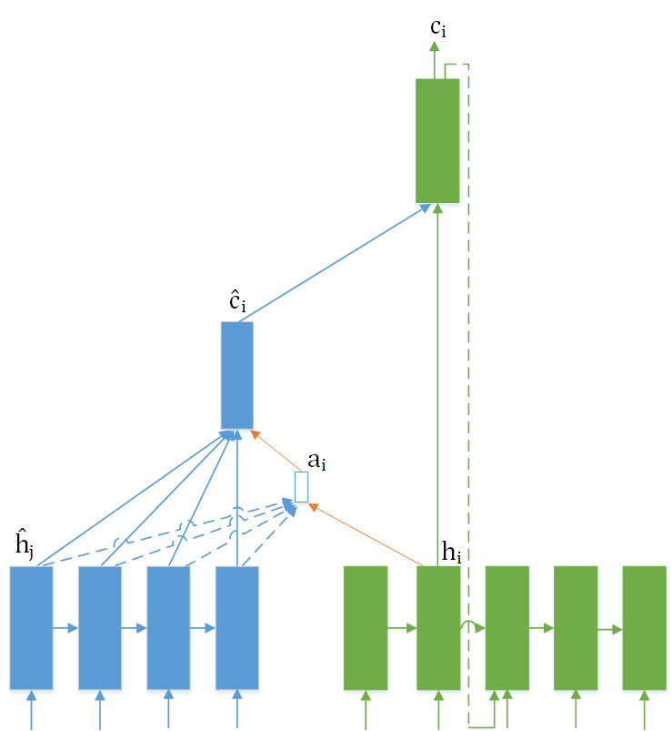





方法描述
Luong et al. 2015

Slide 17
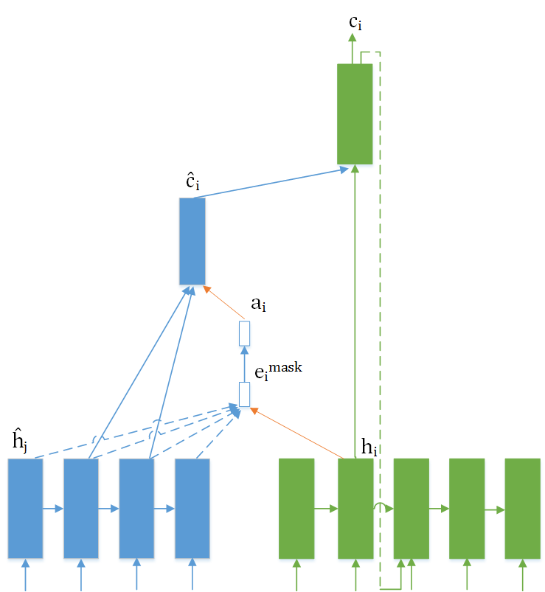
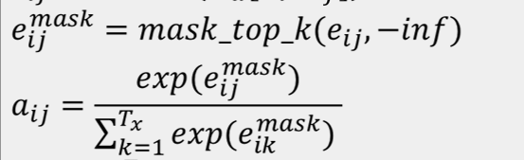
方法描述

Slide 18
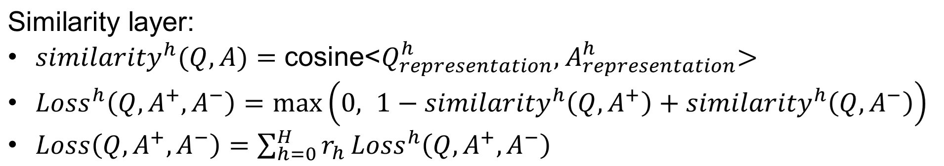

方法描述
在Similarity层，使用余弦函数计算QA之间的相似度。
每一个QA对，采用margin-based ranking loss函数计算损失值。
通过加权平均得到QA的最终损失值，次序上，先输出的QA对所占比重小，后输出的QA对所占比重大。

Slide 19
课题目标
基于以上分析，本课题希望达到：
完成序列化的注意力机制（Sequential Attention Model），模型的设计和实现。
完成可视化界面模拟问答过程。
Notes:
在CQA中，问答的文本长度往往较长：
虽然attention模型在learn representation时有了interaction，但是只是单方向的，或者单层的，依靠back-propragation来学习调整。
Word similarity/attention是QA之间的每一个单词对，但有些词并无意义,和Q无关，拼写错误，错写等，造成冗余信息和噪声。

Slide 20
谢谢！

